Slide 1
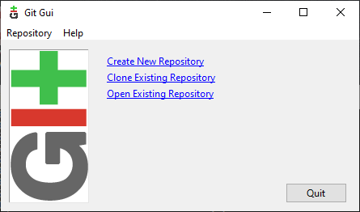
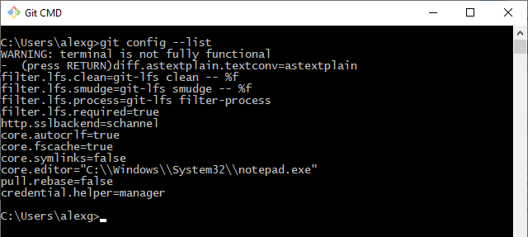
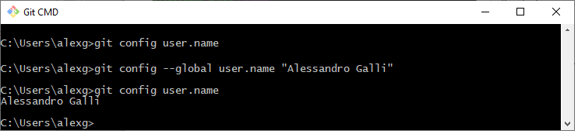
Pc nuovo , nuova installazione Git
Prima interrogazione l’utente non è impostato
: Git config user.name
...poi lo setto con :git config –global (o local) user.name “Alessandro Galli”
..insieme all’email : // user.email alessandro...@...

Slide 2
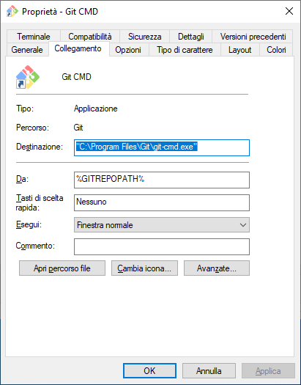
Link di avvio
Dopo aver installato Git , apri le proprietà del link di avvio.
La destinazione del link punta a git-cmd che di default ha l’opzione di avvio nella cartella git-home
Per avviare da dir che voglio io devo eliminare l’opzione
--cd-to-home
Nella casella DA sostituisci il contenuto (variabili di ambiente) con la cartella che vuoi tu , ad esempio io ho creato una mia var di ambiente GITREPOPATH che punta a Documenti\GitRepo ma posso fare anche a meno della var di ambiente.

Slide 3
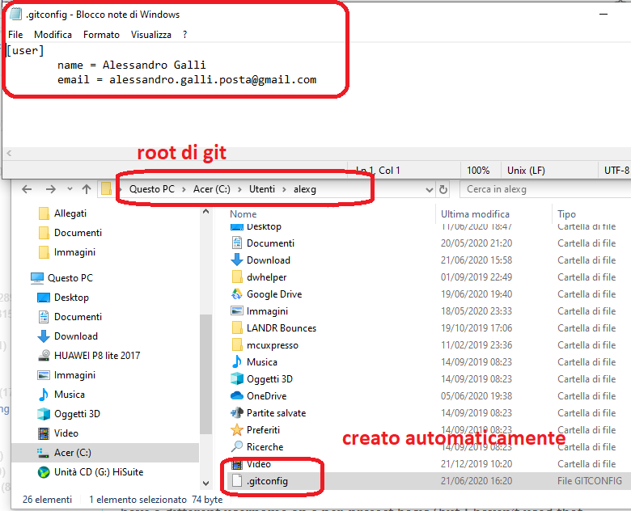
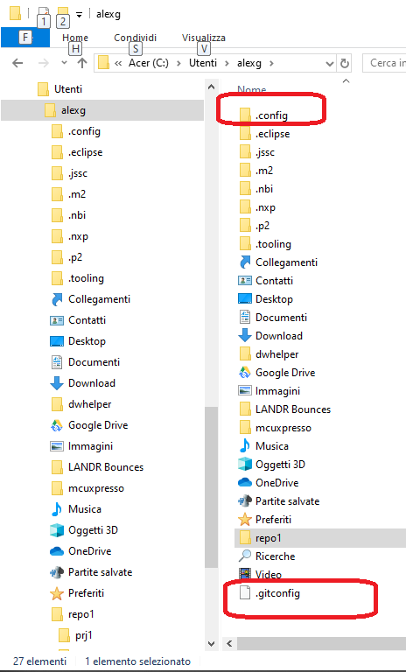
Situazione di default

Slide 4
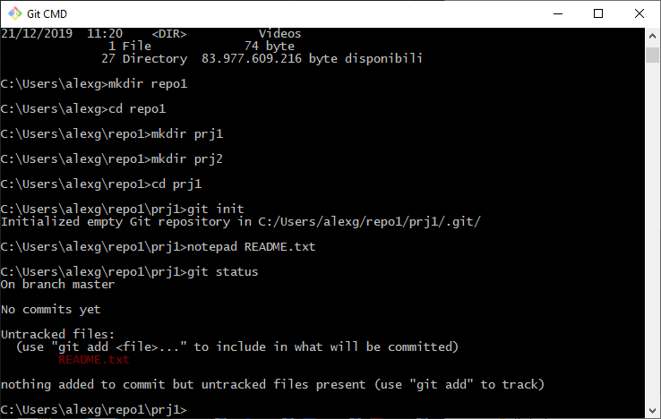
Prima di fare alcun “git init”
Ho creato le cartelle di progetto
Poi : git init
Sul disco non viene creato NIENTE, il file .gitinit non è stato modificato
Creo il file README.txt
Con :git status viene segnato rosso il file readme

Slide 5
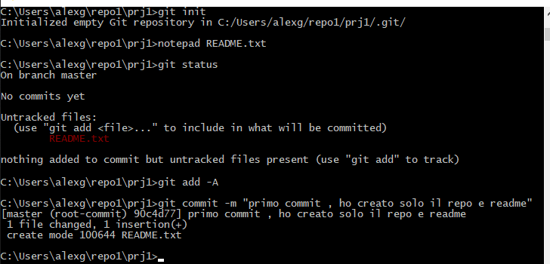
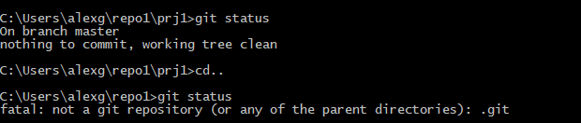
...Poi faccio :git add e poi :git commit
:git status funziona solo nelle cartelle INIZIALIZZATE con :git init
...altrimenti msgia “fatal: non è un repo git”

Slide 6
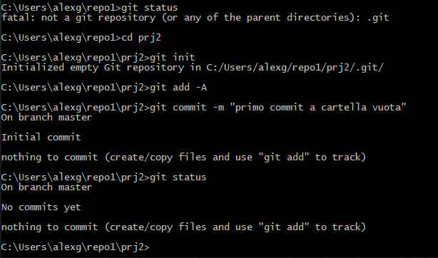
Il commit di una cartella vuota (anche se inizializzata) è inutile, non da errore ma non viene memorizzata

Slide 7
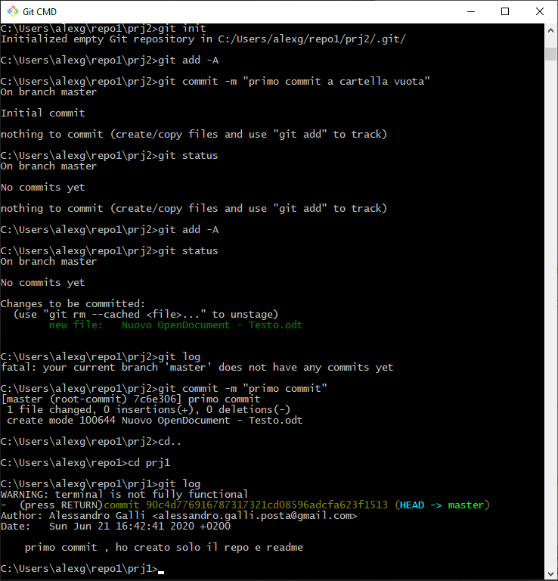
:git log
Per avere la storia dei commit

Slide 8
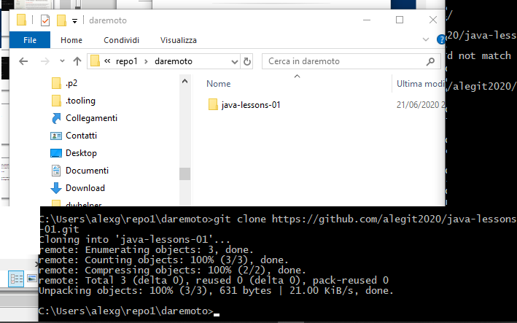
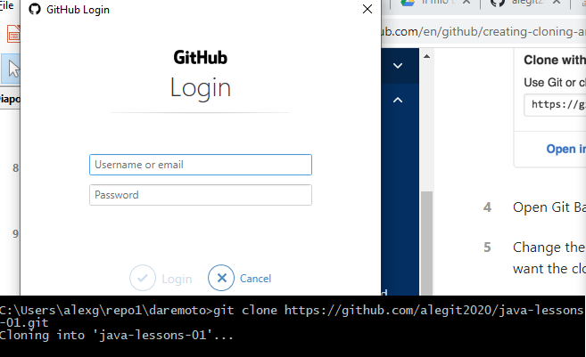
Se voglio partecipare ad un progetto esistente su GitHub (o remoto qualunque):
Creo una cartella in locale contenitore di tutti i progetti remoti (in cui non farò :git init !!!)
Da github copio l’URL della repo
In locale, nella cartella precedente faccio :git clone <url>
Il server remoto mi chiede l’autenticazione e poi scarica
Nella cartella in cui ho fatto :git clone viene creata la cartella remota ,
quindi posso fare altri clone nella stessa cartella.
L’aggiornamento si fa con :git pull (e non update)
https://help.github.com/en/github/creating-cloning-and-archiving-repositories/cloning-a-repository
1

Slide 9
2bis
Per scaricare e fare l’upload sul repo in rete (ad es gitHub) devo usare push/pull e non solo commit/update (da approfondire).
Comunque:
modifico in locale un file che ha repo in rete
:git status da il solito avviso in rosso , modifiche da aggiungere
Faccio il normale :git commit –m «descrizione» NOTA:non viene ancora aggiornato il repo in rete!!
Faccio :git push NOTA:ora viene aggiornato il remote
Se invece voglio forzare l’aggiornamento della copia locale con i file freschi dal repo in rete devo fare :git push
L’abbinamento con la cartella remota è ovviamente stato impostato all’inizio.
L’uso di commit e update fanno il lavoro in «locale»

Slide 10
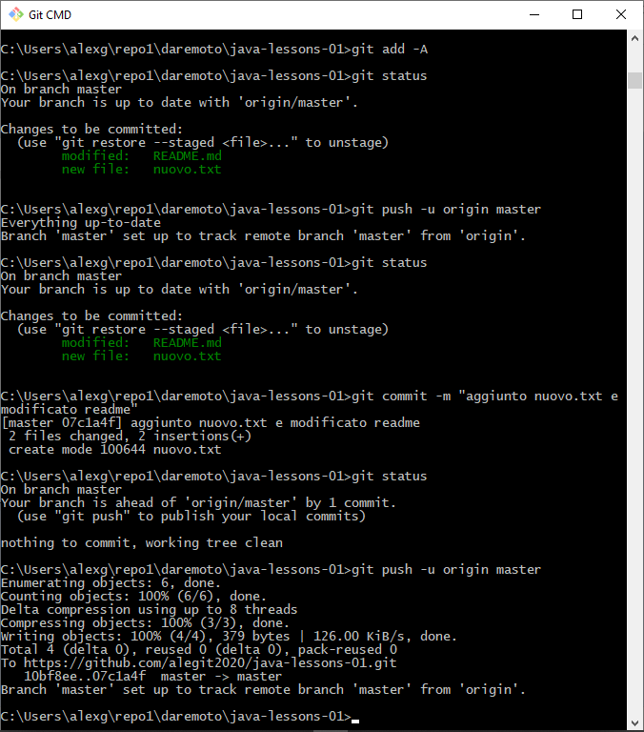
Aggiungo un file e modifico uno di quelli scaricati
Per aggiornare la repo remota devo:
:git add -A ...o dei file interessati
:git commit -m “commento”
A questo punto ricevo un msg di commit ok ma in rete NON sono state apportate modifiche
:git push -u origin master
Solo alla fine avrò effettivamente compiuto tutto il lavoro.
Se voglio recuperare modifiche fatte al repo in rete (quindi voglio aggiornare la mia copia clonata locale ) devo fare un fetch …
:git pull
Non serve specificare altro perché la cartella in rete è associata alla cartella locale
2

Slide 11
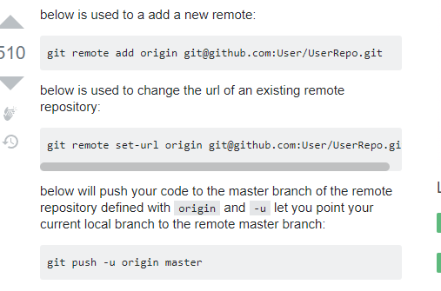
Se ho inizializzato erroneamente una cartella posso de-init semplicemente cancellando la cartella nascosta .git dentro la cartella interessata
https://stackoverflow.com/questions/42830557/git-remote-add-origin-vs-remote-set-url-origin
https://stackoverflow.com/questions/3212459/is-there-a-command-to-undo-git-init

Slide 13
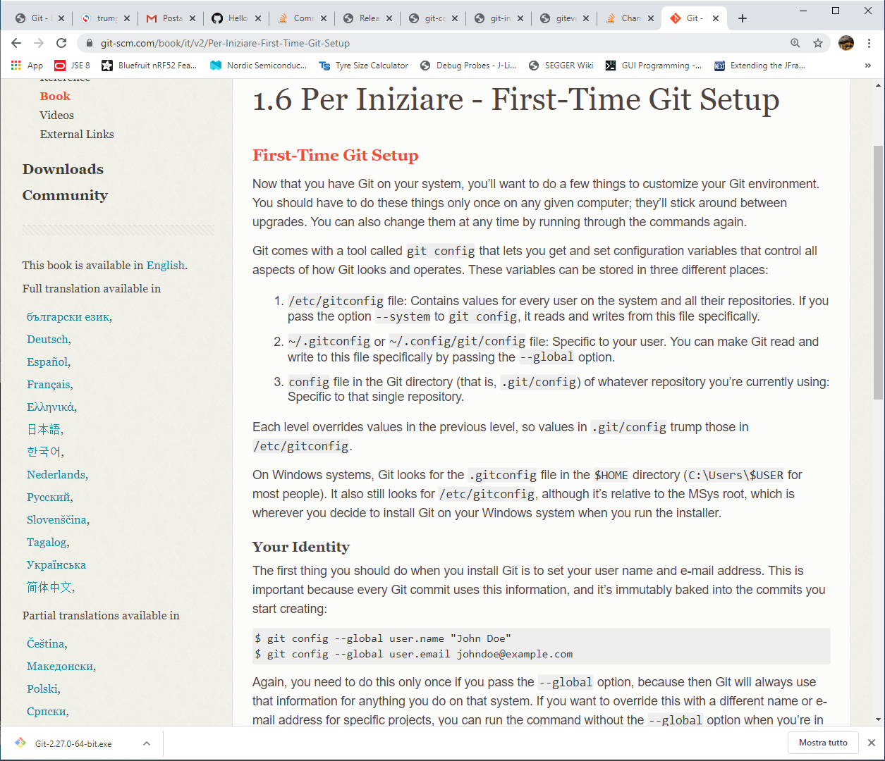
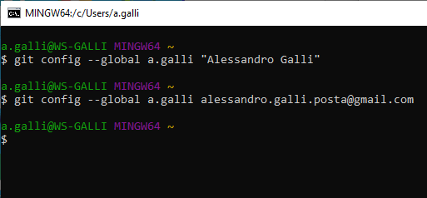

Slide 14
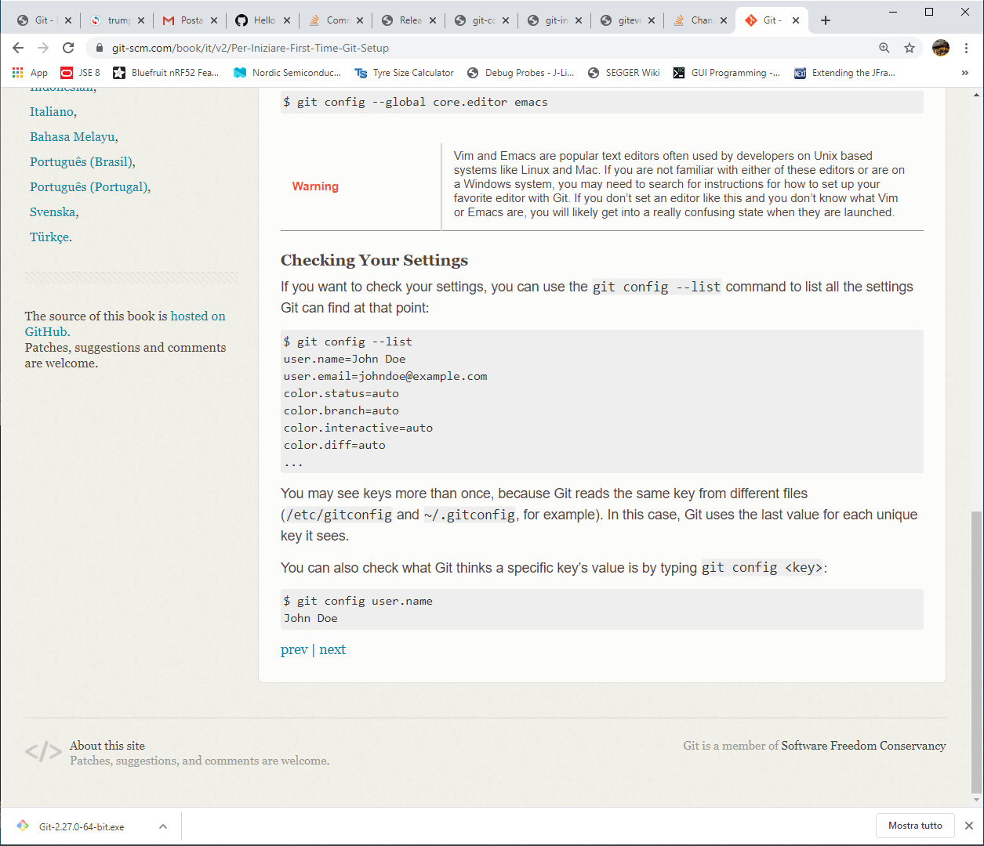
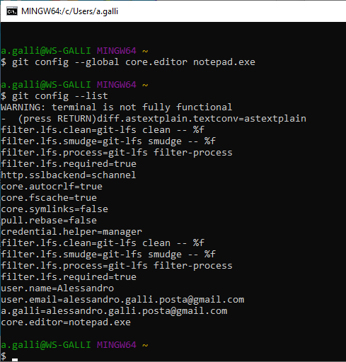

Slide 15
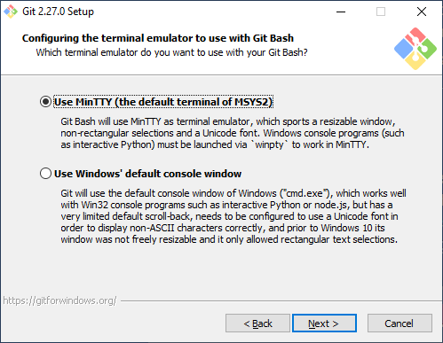
Usa Git CMD
perché Git Bash fa cagare….

Slide 16
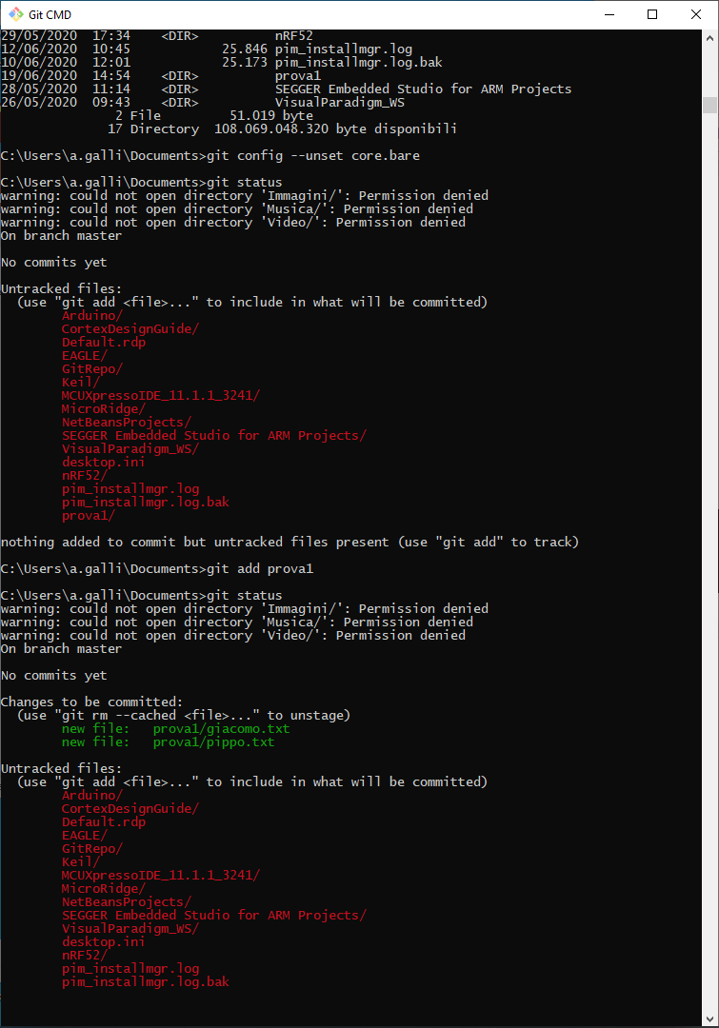
Crea da Explorer una cartella
Crea i file
Cd nella cartella
Git init
!!?? I file di setup vengono creati nella cartella padre!!!
NOTA: la prima volta dopo installato avevo problemi, dava errore: comando da eseguire in working tree …ho eseguito
Git config –unset core.bare e ha ripreso a funzionare
Git status da la situazione…
Git add <file o directory>
Vedi risultato nell’immagine a destra >>>
Git config - - local (o alternativa - -global) user.name «Alessandro Galli»
Global diventa valido per tutti i progetti
Local è un associazione valida per la cartella/progetto specifico
Non so che priorità abbiano tra loro

Slide 17
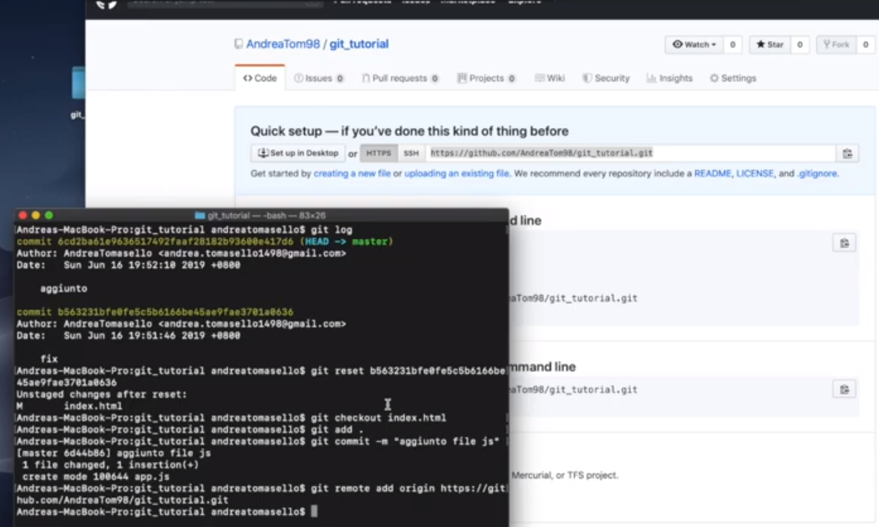
Unire un repository creato su github in git
Git remote –v èer avere la situazione
Per PUSHARE i file dal git al github …
Git push –u origin master
(in pratica quelli del branch che voglio io)
Li vedrò su Github
Git pull per portare in locale i file di github

Slide 18
Creo una nuova cartella e ci faccio il cd
Non serve git init
Posso usare git clone ..url…
L’url lo posso prendere da github ..tasto verde Clone or download

